Slide 1
Sistema excretor
Yeniffer Molina Castillo

Slide 2
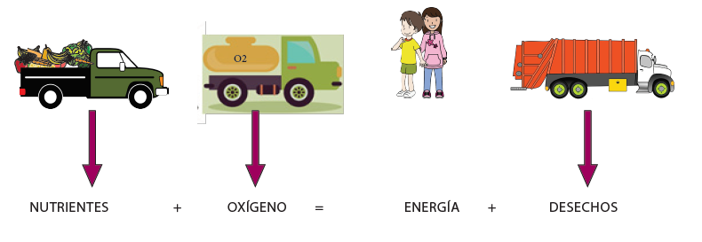
Sistema excretor
Los desechos resultantes de la respiración celular deben ser eliminados de la sangre. De esto se encarga nuestro sistema excretor, las glándulas sudoripas a través de la piel y el sistema renal a través de la filtración de la sangre y formación de la orina

Slide 3
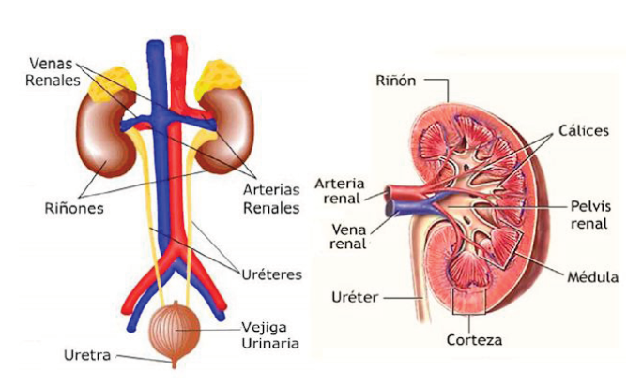
Sistema excretor

Slide 4
Sistema excretor
La excreción es el proceso por el cual el organismo elimina los desechos metabólicos del organismo.
En el ser humano esta función está a cargo de diferentes órganos. Sin embargo, los riñones juegan un papel importante.
Estas sustancias de desecho son eliminadas mediante la formación de la orina, cuyos principales componentes son: agua, urea, ácido úrico, creatinina y productos finales del metabolismo de la hemoglobina y metabolitos de hormonas. Para realizar la función excretora, el sistema renal cuenta con una serie de estructuras que cumplen funciones específicas.

Slide 5
Funciones de las estructuras
Riñones: Órganos excretores donde se elabora la orina.
Uréteres: Conductos colectores que recogen la orina a la salida del riñón y la transportan a la vejiga urinaria.
Vejiga urinaria: Órgano donde se almacena la orina.
Uretra: Conducto por donde se elimina la orina hacia el exterior.

Slide 6
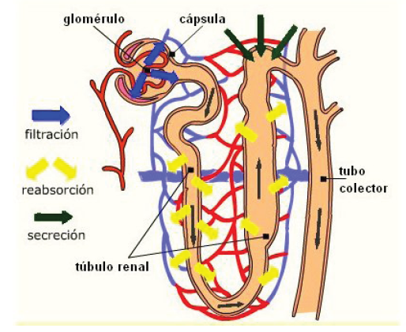
Nefrón
La sangre se filtra, específicamente dentro de los nefrones, que son pequeñas estructuras que forman los riñones.
Dentro del nefrón esta la capsula de Bowmany en su glomérulo es donde se separa la sangre limpia para devolverla al cuerpo y los desechos almacenarlos en la vejiga formando la orina.

Slide 7
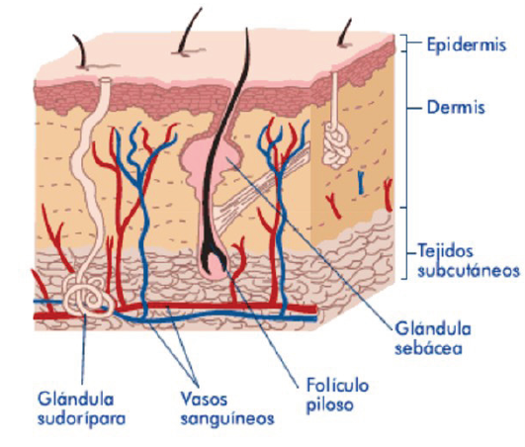
Glándulas sudoripas

Slide 8
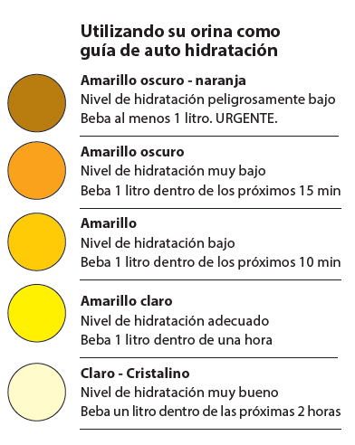
Tabla de hidratación según color de orina

